Slide 1
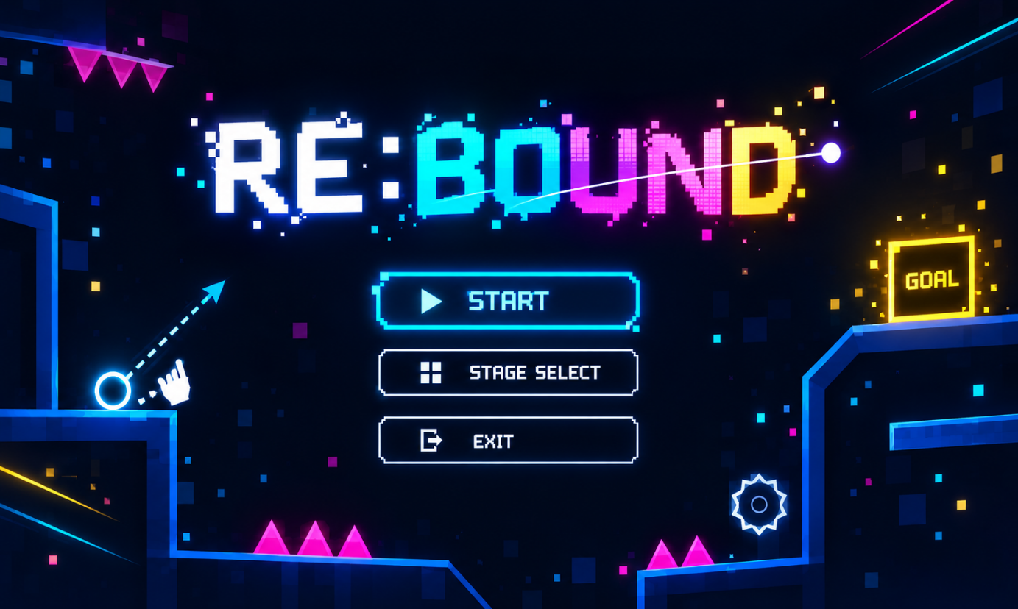
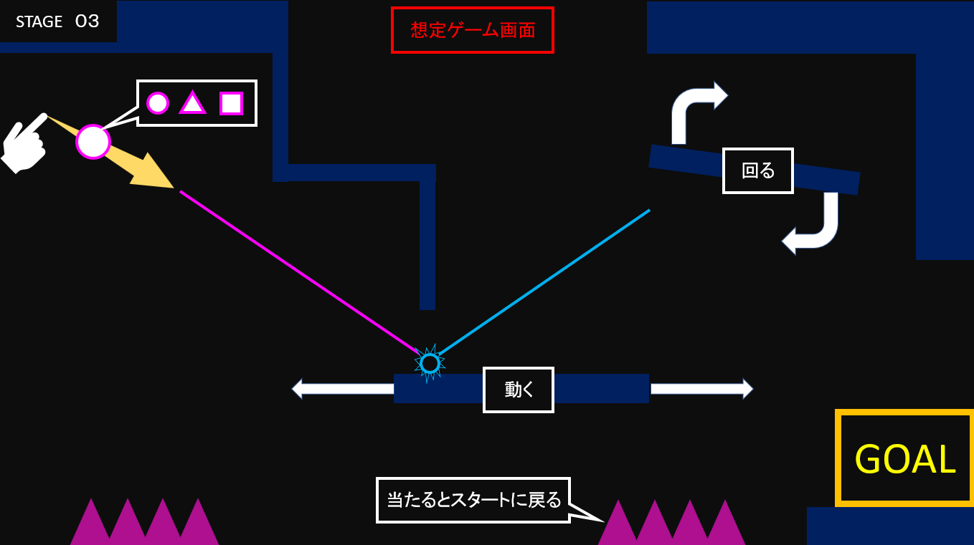
RE:BOUND
マウスでボールを引っ張り飛ばし、バウンドさせながらゴールを目指す2Dアクションパズルゲーム
コンセプト
「引っ張って、飛ばして、めっちゃ跳ねる。」
面白さ
常に回転しているボールを飛ばし、予測不可能なバウンドをしな
がらゴールを目指す摩訶不思議さ
ステージごとにギミックを使うちょっとした戦略性
必要なシステム
・ボールを飛ばすスリングショット機能
・ボールの形を□や△にして予測不可能さを再現
・多種多様なギミックの追加（現状３つを想定）
・絵の単調さをエフェクトでサポート
・ステージ選択機能
開発ツール：Unity2D Ver.6000.3.12f1

Slide 2
前回の個人制作の振り返り
うまくいった点
・スワイプの実装やギミックなど時間はかかってしまったが作りたいものを作ることができた
反省点・改善点
・ステージやギミックの作成をどういう仕組みでするかに没頭してしまい、ステージ選択とセーブ機能のことを忘れていた
・最後のほうになってギミックの追加や仕様変更をしてしまい、気付いたら期日ぎりぎりだった
今回の開発にそれをどう活かすのか
・今回の開発は前回同様ステージクリア型のゲームになるので前回実装していなかったステージ選択とセーブ機能を実装する
・企画の段階で完成の基準をあらかじめ定めて、その基準に到達するまで安易な追加や仕様変更をしないようにする
・深く考えすぎず早めにプロトタイプを完成させる

Slide 3
開発スケジュール
・１～８コマ （一週目） ：企画 企画考案、企画書作成、企画内容発表
・９～１５コマ （二週目） ：プロトタイプ制作 プレイヤー操作（射出処理、反射処理）、ゴール判定、ギミック制作などの基本的な処理の作成
・１６～２４コマ（三週目） ：ステージ制作 計１０ステージの製作又、ギミックなどの調整＆テスト
・２５～３０コマ（四週目） ：UI・エフェクト制作 UI設計からエフェクトを準備して完成度を高める
・３１～３６コマ（五週目） ：エフェクト制作・バグ調整 今回はエフェクトに力を入れたいを思っているため多めに時間をとる
・３７～４２コマ（六週目） ：本実装 エフェクトやUI、ステージを実装。通しプレイで完成度確認
・４３～４５コマ（七週目） ：最終調整・資料作成 最終調整が終わり次第完成。発表用飼料の作成
・４６～４８コマ（七週目） ： 発表
企画
８コマ
プロトタイプ作成
７コマ
ステージ制作
９コマ
UI、エフェクト作成
６コマ
エフェクト制作、バグ調整
６コマ
本実装
６コマ
最終調整・資料作成
３コマ
発表
３コマ

Slide 4
ステージ選択画面
１
２
３
４
５
６
７
８
９
10

Slide 5


STAGE ０３
想定ゲーム画面
回る
動く
GOAL
当たるとスタートに戻る

